Slide 1
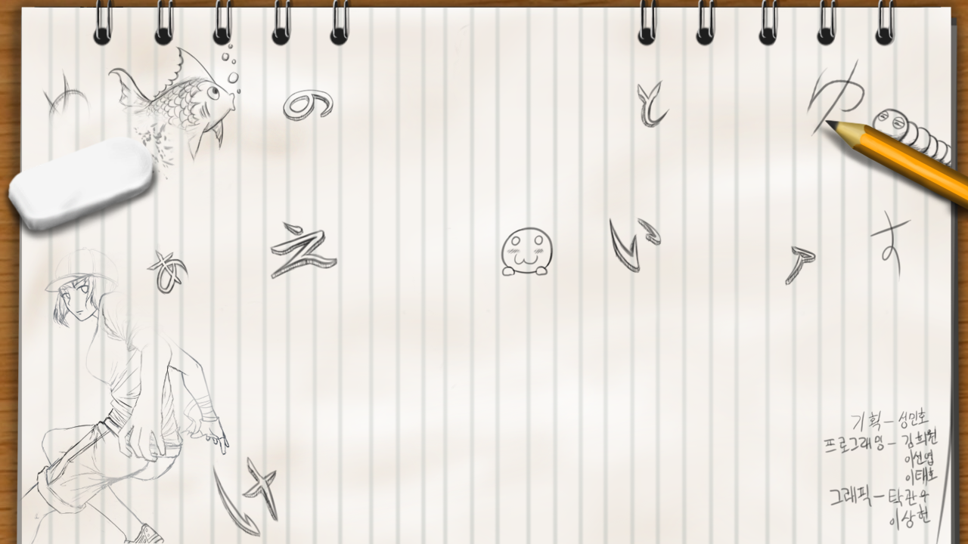


Slide 2
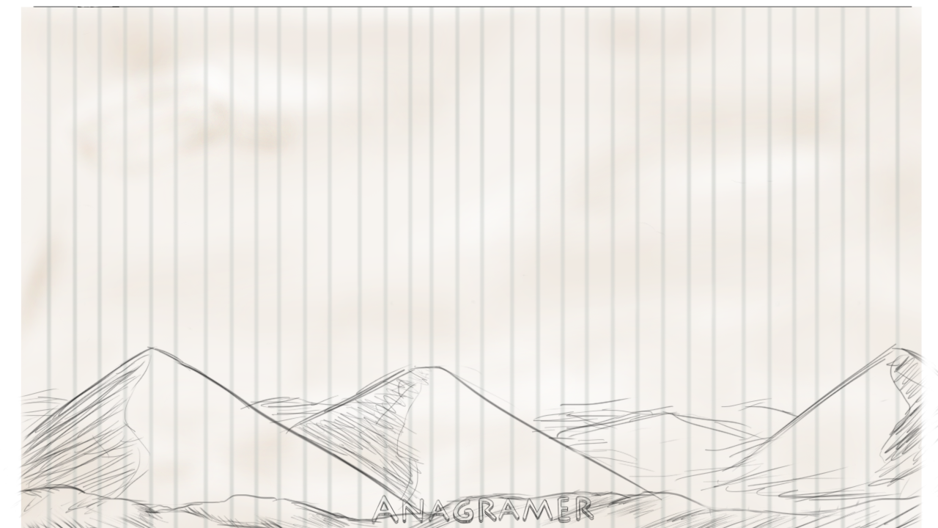









목차
개요
2. 게임시연
인덱스 (공기)

Slide 3
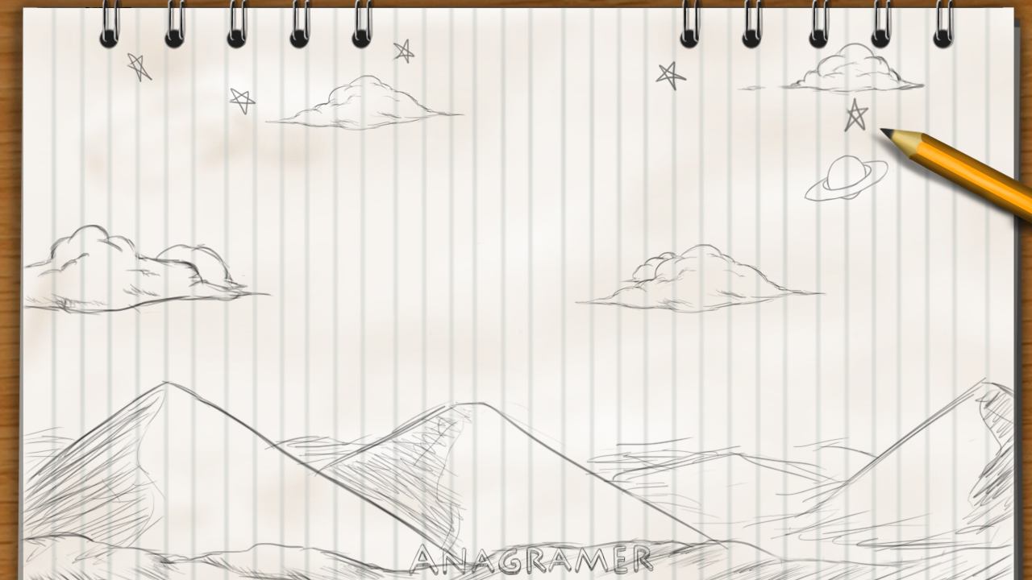
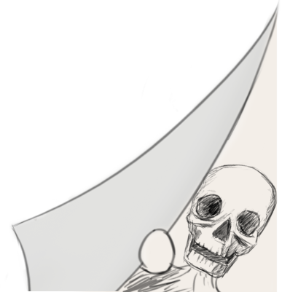
게임 개요
-아나그래머 란?
일본어 단어 학습용 기능성 게임

Slide 4
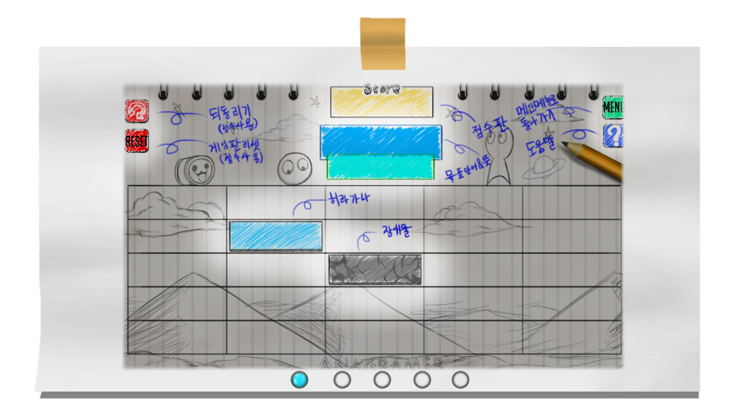
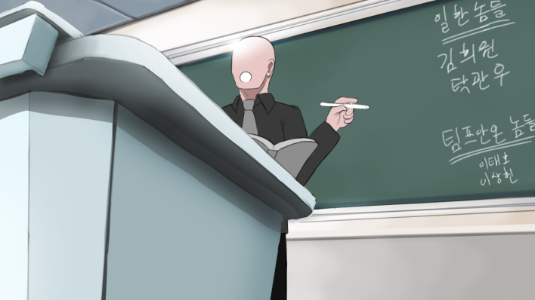
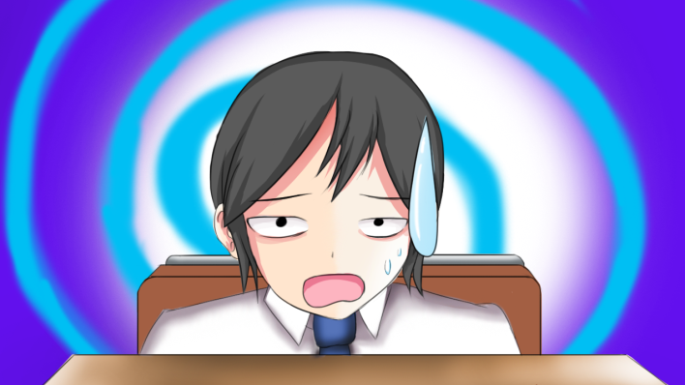

게임 개요
-개발 동기

Slide 5
-게임 시연-

